Slide 1

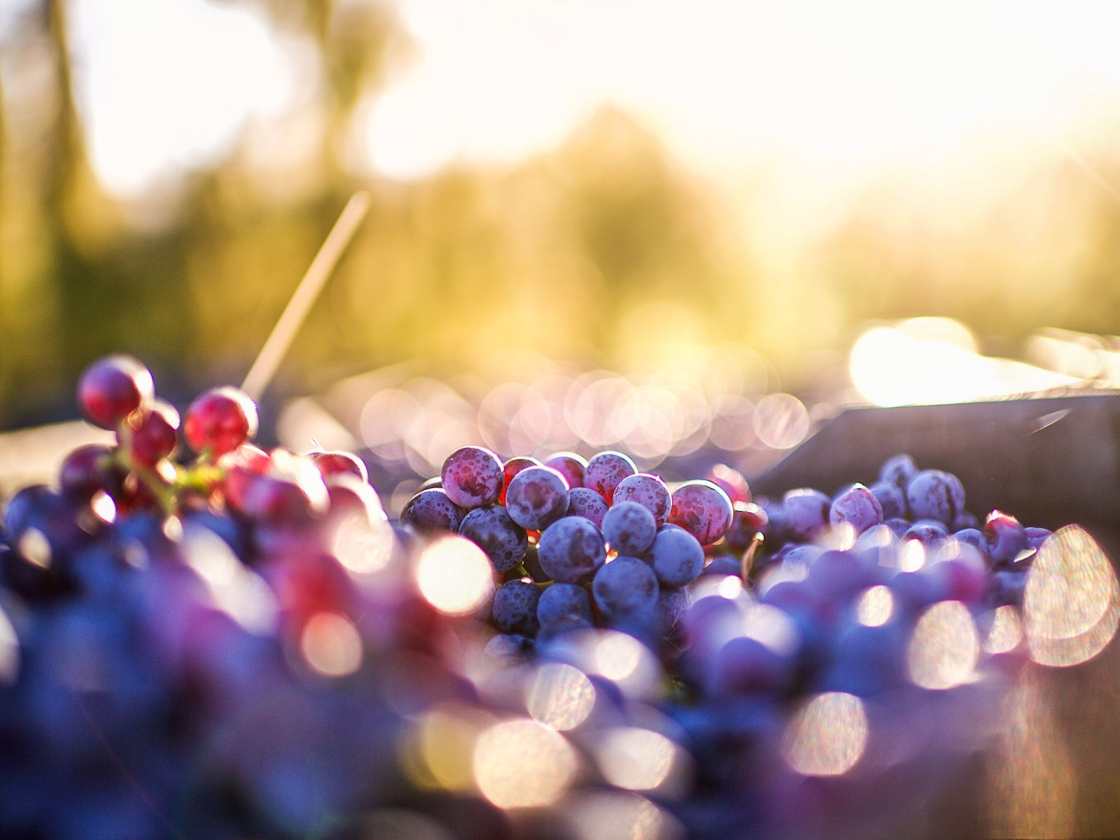
Sustainable WineMaking

Slide 2
1. Introduktion
Syfte: Effektivisera vinodling med hjälp av AI och IoT.
Problem: Manuell övervakning av växter och fuktighet är ineffektiv.
Mål: Automatisera bevattning och växtanalys.

Slide 3
2. Systemarkitektur
Sensorer samlar in data (jordfuktighet, temperatur, bilder)
Data skickas via 5G till AWS IoT Core
AWS Lambda analyserar och triggar åtgärder
Visualisering sker i Streamlit och chatbot via Lex

Slide 4
3. Amazon Rekognition
Används för att analysera bilder på druvblad
Identifierar potentiella sjukdomar eller skador
Resultatet sparas i databasen
Demo och screenshots kommer visas live

Slide 5
4. Amazon Lex
Chattbot som svarar på frågor från vinodlaren
Integrerad med Lambda för dynamiska svar
Intent-exempel: GetPlantStatus, HelpIrrigation
Demo kommer under presentationen

Slide 6
5. Streamlit-applikation
Användargränssnitt för att visa data och interagera med systemet
Visualiserar sensorvärden, bilder och status
Användare kan ladda upp bilder och ställa frågor
Demo och screenshots kommer läggas in

Slide 7
6. Utmaningar och lösningar
Brist på högkvalitativa bladbilder → manuellt datainsamlande
Behov av rätt AWS-behörigheter för alla i gruppen
Koordination mellan komponenter i Streamlit, Lex och Lambda

Slide 8
7. Sammanfattning och framtida arbete
Vi har skapat en AI-driven lösning för vinodling
Fokus på bevattning, bladanalys och användarvänlighet
Framtida förbättringar: Fler intents, exaktare bildanalys, LoRa/5G-test i fält

